Slide 2
专题三 现代文阅读Ⅱ——文学类文本阅读(散文)

Slide 3
学习任务5：赏析技巧、语言

Slide 4

学习任务5:赏析技巧、语言
题型1:鉴赏表达技巧(以教材《记念刘和珍君》为例)
《记念刘和珍君》中“惨象,已使我目不忍视了;流言,尤使我耳不忍闻。我还有什么话可说呢?我懂得衰亡民族之所以默无声息的缘由了。沉默呵,沉默呵!不在沉默中爆发,就在沉默中灭亡”,这段话运用了对偶、反问、反复、呼告的修辞手法,强烈地表达了作者内心的悲愤,希望沉默的人们不再沉默,起来推翻这似人非人的世界。

Slide 5
一、散文中常见的表达技巧
1.常见的十种修辞手法的作用
类别 | 作用
比喻 | 化平淡为生动,化深奥为浅显,化抽象为具体
比拟 | 描写生动形象,表意丰富,启发读者想象,使文章更生动
借代 | 以简代繁,以实代虚,以奇代凡;使语句形象突出,特点鲜明
夸张 | 烘托气氛,增强感染力,引发联想;创造气氛,揭示本质,给人以启示

Slide 6
续表
类别 | 作用
对偶 | 便于吟诵,易于记忆,使词句富有音乐美;表意凝练,抒情酣畅
排比 | 节奏鲜明,内容集中,增强气势;叙事透彻,条分缕析;长于抒情,感情充沛
反复 | 写景抒情感染力强;承上启下,层次清晰;多次强调,给人以深刻的印象
设问 | 自问自答,提出问题,引发读者的思考;给出答案,发人深省
反问 | 强调语气,语气强烈,强化情感
对比 | 使所表现的事物特征或所阐述的道理观点更鲜明、突出

Slide 7
2.表达方式
(1)记叙的叙述方式
类别 | 解释
顺叙 | 能按某一顺序(时间、空间或逻辑)清楚地进行记叙
倒叙 | 把事件的结局或某个最重要、最突出的片段提到文章的前边,造成悬念,引人入胜
插叙 | 插入与主要情节或中心事件相关的情节或事件,使情节更加完整,结构更加严密,内容更加充实
补叙 | 用少量文字对人物或事件进行简短的补充说明,有利于读者更全面地了解人物或事件
平叙 | 俗称“花开两朵,各表一枝”(指叙述两件或多件同时发生的事),使事件清晰,便于读者了解事情的来龙去脉

Slide 8
(2)记叙的叙述人称
类别 | 作用
第一人称 | 叙述亲切自然,增强故事的可信度和抒情性,给读者真实、生动之感
第二人称 | 便于对话和情感交流,拉近与读者的距离
第三人称 | 能比较直接、客观地展现丰富多彩的生活,不受时间和空间的限制,表达比较灵活自由

Slide 9
(3)描写
类别 | 分类 |  | 作用
描写角度 | 感觉角度 | 视觉、听觉、嗅觉、味觉等(形、声、色角度) | 能多角度、立体化地展现景物,使景物呈现出不同的特征,最终又组合成多样统一的艺术整体,从而展现景物的基调、全貌和总体特征,使表达富有情趣和理趣
 | 观察角度 | 定点观察、移步换景等
 | 写景角度 | 远近结合、高低结合、内外结合

Slide 10
续表
描写方法 | 工笔与白描 | 工笔又称细描,白描又称粗笔勾勒 | 工笔能突出主要景物的特征,浓墨重彩的描绘能感染读者,更利于表现主题。白描语言凝练,简洁传神。二者结合,形成对比,相互映衬,能更好地表现出景物的特征,为主题服务
 | 动静描写 | 可分为动静结合、以动衬静、以静衬动 | 使景物更生动，更鲜活，更富有感染力
 | 虚实描写 | 可分为虚实结合、以实写虚、以虚写实 | 或引发读者的联想、想象,或突出景物的特点,或拓展表现空间,或扩大意境,或深化主题

Slide 11
(4)抒情
类别 | 释义
直接抒情 | 直接抒情是作者在文中直接表达自己的感情,也叫直抒胸臆。直抒胸臆可以淋漓尽致地表达感情,形成强烈的感染力。阅读时应“情语优先”,关注带有情感色彩的词语和语句,以把握作者的情感倾向
间接抒情 | 借人抒情 | 可以刻画人物性格,反映人物的心理活动,推动故事情节的发展;也可以描摹人物的语态,更好地展现人物的性格特征和内心世界
 | 借景抒情 | 寓情于景,情景交融,以乐景衬哀情,以哀景衬乐情。注意分析景物描写的作用
 | 借物抒情 | 借物喻人,托物言志,注意其象征意义。注意运用联想和想象的思维,领悟作者寄寓物中的深刻含义

Slide 12
(5)议论
捕捉特点,把握情思 | 散文中的议论富有“思想”“理性”“理趣”,往往又是作者独特的情感体验。作者因情生议,以议托情,表达自己独到的见解、看法等,并寄托着自己或愉悦欢快,或沉痛哀伤,或赞美仰慕的情思
揣摩手法,感受形象 | 散文中的议论是以形象思维为内核的语言,侧重于形象的描绘和情感的抒发,具有抒情性、形象性和哲理性的特点。作者常常运用新颖的比喻、生动的拟人、精彩的设问、整齐的排比、巧妙的对比等修辞手法,把自己的所思、所想、所感幻化成一个个具体的形象,寓理于人、于事、于景、于物等。我们在赏析时,必须透过作者描绘的形象并借以说理的文字,揣摩作者运用了哪些手法,再现了什么形象,表达了什么观点

Slide 13
续表
领悟哲理,探究思想 | 议论往往是散文之“魂”,具有哲理性和思辨美。作者或托物入理,或托事寓理,或象征喻理,含蓄地揭示生活哲理。我们在赏析时,要参照全文进行理性思考,感悟作者所要表达的哲理
准确定位,体会作用 | 议论位置不同,作用也不同。一般来说,用在开头,能揭示事物所蕴含的道理和意义,起统领全文、点明中心、引出下文的作用;用在中间,起承上启下的作用,使文章条理分明,结构严谨;用在结尾,则点明主旨,升华思想,起收束全文、画龙点睛的作用,有时还与开头相照应,首尾圆合

Slide 14
3.八种基本表现手法
类别 | 释义
象征 | 借助某一具体事物来表现某种抽象的概念、思想或感情,特点是通过含蓄而形象地表现象征物与被象征物之间的某一相同或相似的特点(内容),增强文章的表现力。象征手法的“托义于物”也就是“借此言彼”,主旨含而不露,隐而不晦
衬托 | 不直接对主要的人物或事物进行描写,而是对其背景、与之相关的人或事物加以描绘,突出主要的人物或事物。这种写法除了利用对比使主要形象更加鲜明,还会使文章曲折含蓄,独具风格
渲染 | 指作者通过对人物的外形、行为、心理、语言或事件、环境、景物等进行多方面的挥洒铺陈和集中描写,突出人或事物的本质特点,用以深化主题的一种表现手法
抑扬 | 有先抑后扬和先扬后抑两种,其作用是使文章曲折有波澜,突出喜欢、赞美或批判、讽刺的感情

Slide 15
续表
类别 | 释义
对比 | 使所表现的事物特征或所阐述的道理观点更鲜明、突出
联想和想象 | 联想就是由一事物想到另一事物的心理过程。想象就是在原有感性形象的基础上创造出新形象的过程。联想和想象经常在一起使用,可以使文章内容更丰富,形象更丰满、生动,增强文章的艺术表现力
点面结合 | 常表现在场面描写上,通过面上的大环境、大背景和点上的具体描写,粗放与特写相结合,更好地表现主题
以小见大 | 通过写某个小人物、小事件、小物件来表现社会整体或某一类社会现象,以达到“管中窥豹”的作用。由平凡细微的事情反映重大的主题,突出、表现中心,更有震撼力

Slide 16
4.十种谋篇布局手法的作用
类别 | 释义 | 作用
开门见山 | 开篇直接进入正题,不拐弯抹角,不拖泥带水 | ①强调中心,使主题鲜明。②总领全文。③总起下文。④行文不蔓不枝,干脆利落
卒章显志 | 结尾点明文章的主旨或作者的思想感情 | ①深化文章内容,升华主题思想。②总结全文,使结构完整。③有水到渠成之感,有画龙点睛的效果
照应题目 | 文章正文与题目相照应 | ①紧扣中心写作,不蔓不枝,行文紧凑集中。②反复点题,强调、突出文章的中心

Slide 17
续表
类别 | 释义 | 作用
首尾呼应 | 文章开头与结尾相照应 | ①重复开头的内容,突出中心,深化主题。②首尾遥相呼应,结构完整严谨
前后照应 | 上下文内容的前呼后应 | ①使内容完整,真实可信。②构思精巧,行文缜密,结构圆合严密
伏笔 | 叙事性作品中上文为下文情节内容的出现预设的埋伏 | ①使内容完整,真实可信。②构思精巧,行文缜密,耐人寻味。③结构圆合严密
铺垫 | 在一个人物出场前或者一件事情发生前,预先布置局势,安排一些情节作为征兆,制造气氛 | 可以渲染气氛,形成“山雨欲来”的情势,使读者产生期待、盼望的急迫心理,增强作品的吸引力

Slide 18
续表
类别 | 释义 | 作用
过渡(承上启下) | 一个句子或段落承接或总结上文的内容,同时提示或领起下文的内容 | 结构上,有利于把握整体,增强文章的条理性和语言的流畅性;内容上,总结上文,领起下文
设置悬念 | 在文章的某一部分设置一个疑问或矛盾冲突,以引起读者某种急切期待和热烈关心的一种写法 | 使情节环环相扣、曲折生动,激发读者的阅读兴趣,突出文章主旨、人物形象,达到震撼人心的效果

Slide 19
续表
类别 | 释义 | 作用
详略得当 | 详写是指对能直接表现中心意思的主要材料进行具体的叙述和描写,放开笔墨,写得比较详细。略写是指对虽与表现中心意思有关,但不是直接表现中心意思的材料进行概括式的叙述,少用笔墨,写得比较简略 | 使文章点面结合,主次分明,重点突出。详写可以使文章内容更加生动形象,丰富文章的内容;略写则言有尽而意无穷;两者结合,恰到好处,给读者以深刻的印象

Slide 20
二、鉴赏表达技巧题设问形式及审题定向
设问形式 | 1.(2021年天津卷)结合文本说明画线部分运用了哪些艺术手法，表现了怎样的心情。 2.(2017年全国Ⅱ卷)作者交替使用“你”和“我”两个不同的人称,其中蕴含着怎样的态度?请结合全文进行分析。
审题定向 | 题干中往往有“分析”“赏析”等作答动词和“修辞手法”“表现手法”“细节”“人称”等表答题方向的名词。

Slide 21
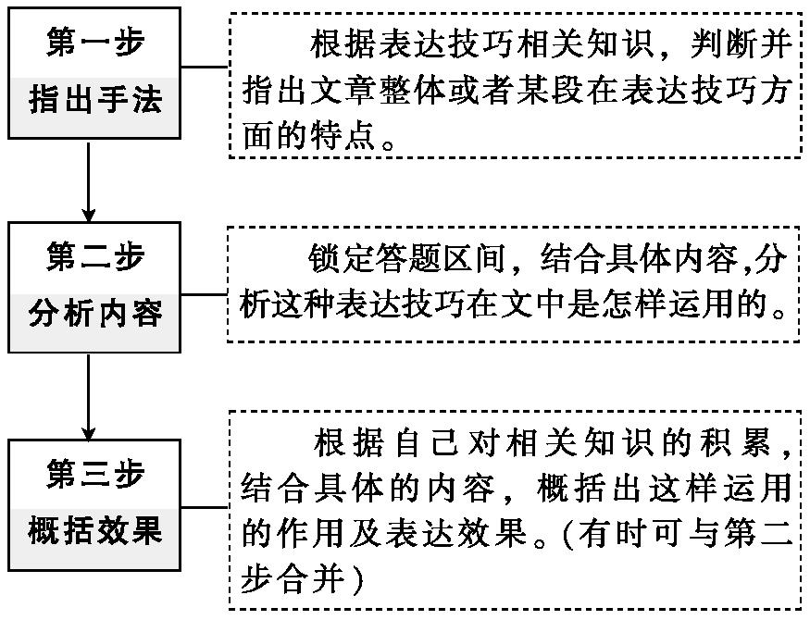
三、鉴赏表达技巧“三步骤”

Slide 22
(2021年天津卷)(文本见学习任务3例1)
结合文本说明画线部分运用了哪些艺术手法，表现了怎样的心情。
答案 手法:①动作(细节)描写,如低头、折衣服、怯生生地拿衣服、偷偷擦眼泪等;②运用典故,如秦琼卖马;③比喻,如将卖衣服比作离别患难中的朋友;④心理描写,如“真想一转身”;⑤环境描写(融情于景),如“外面落着小雨”,⑥象征手法,如“天空怎么那样暗呢”。
心情:①被迫卖掉母亲亲手做的衣服的不舍、羞愧与决绝;②个人低沉压抑的情绪和对民族前途的忧虑。

Slide 23

第一步:指出手法。
由题干中的关键信息“艺术手法”“心情”可知,此题考查鉴赏表达技巧。在这段文字中,作者运用了细节描写、用典、比喻、心理描写、环境烘托、象征等手法。
第二步:分析内容。
(1)原文“我们低着头,把衣服的面积折成最小”“我们装作买东西……(好像偷来的一样)低声地问他们”“一转身我看见你偷偷用手巾擦眼泪”运用了细节描写,“低头”“折衣服”“怯生生地拿衣服”“偷偷擦眼泪”等动作生动具体地写出了“我们”卖掉母亲亲手做的衣服时的不舍和羞愧。
(2)“秦琼卖过他的黄骠马,我们现在卖衣服”,以秦琼卖马的典故类比“我们”现在陷入了困境,不得不卖衣服来筹钱。

Slide 24
(3)“眼巴巴地瞧着自己的衣服换了主人,像离别一位患难中的朋友”运用比喻的修辞手法,将卖衣服比作离别患难中的朋友,写出“我们”对衣服的不舍。
(4)“怕的是遇见熟人”“真想一转身,收起衣服跑回去。然而没有,我们忍住了”,这些心理描写表现了“我们”卖衣服时的愧疚和难堪,从侧面烘托出“我们”卖衣服筹钱的决绝。
(5)“外面落着小雨”“阴沉的天空”,用潮湿阴沉的环境烘托“我们”低沉压抑的心情。
(6)“天空怎么那样暗呢”运用象征手法,以天空的阴暗象征当时国家的处境,表现了作者对民族前途的忧虑。
第三步:概括效果。
分析表达技巧时,要使用术语,对“心情”的概括分析要具体,不能空泛。

Slide 25
题型2:鉴赏语言艺术(以教材《荷塘月色》为例)
《荷塘月色》中“月光如流水一般,静静地泻在这一片叶子和花上。薄薄的青雾浮起在荷塘里。叶子和花仿佛在牛乳中洗过一样,又像笼着轻纱的梦”,这句话有三个语言特色。①用词精练。“泻”“浮”“洗”“笼”等动词以动衬静,写出月色柔和美妙、朦胧缥缈、如梦如幻的幽静之美;“静静”“薄薄”等叠词传神地摹写出眼前之景,而且具有音韵之美,既加强了语意,又使文气舒展,音律和谐。②修辞绝妙。“流水”比喻月光流动,“牛乳”“梦”比喻月色皎洁朦胧,引人入胜。③正侧面描写相结合。第一句正面写月光,后两句侧面写月光,正侧面描写相结合,表现出月色朦胧淡雅的意境。

Slide 26
一、散文十一种常见语言特点
特点 | 释义 | 艺术效果 | 赏析方法
准确严密 | 语言运用准确,无懈可击 | ①用词精确,无法替换;②修饰、限制语科学,无法删除;③用语合乎客观实际,合乎事理逻辑,合乎语法规范,体现人物、事物的个性特征 | 举出实例,分析其是如何恰如其分地表情达意的
言简意赅 | 用简洁的词句表达完整的意义 | 言简义丰,简洁洗练,含蓄隽永,耐人寻味 | 举出实例,揭示内涵,概说特征

Slide 27
续表
特点 | 释义 | 艺术效果 | 赏析方法
生动形象 | 语言活灵活现,具体形象 | ①人物语言个性化,言如其人;②描写逼真,绘声绘色,惟妙惟肖;③运用多种修辞手法,生动活泼;④注意词语选用,注意句式变换 | 举出实例,分析其生动形象的成因或表现
朴素自然 | 语言自然质朴,少雕饰 | ①发自内心,出于至诚,感情真挚;②清新自然,不堆砌,少修饰,不做作;③真切平实,通俗易懂 | 举出实例,说明表现(白描、口语、大众化),概说好处

Slide 28
续表
特点 | 释义 | 艺术效果 | 赏析方法
含蓄蕴藉 | 语言含义深刻,含而不露,言在此而意在彼 | ①引而不发,含而不露,欲说还休;②富有言外意、弦外音、话中话;③深沉厚重,深蕴含蓄;④不着一字,尽得风流 | 举出实例,揭示其丰富内涵,略析其成因(象征、双关、暗示等)及好处
幽默风趣 | 语言诙谐机警,活泼有趣 | 运用夸张、反语、双关等手法,突出事物的特征,揭露事物的本质,富于讽刺意义,增强批判性和说服力,令人轻松愉快、忍俊不禁 | 举出实例,说明用意,分析好处

Slide 29
续表
特点 | 释义 | 艺术效果 | 赏析方法
庄重典雅 | 语言平实沉稳,严肃庄重 | ①采用典范书面语,拒绝俚词、俗语;②常用古语、成语;③多用专有名词、术语;④多用长句、复句;⑤庄重严肃,堂皇正大,深沉厚实,义正词严 | 举出实例,说明成因和用意,略说好处
清新明快 | 语言干净利落,明白流畅 | 语言直截了当,不拐弯抹角,斩钉截铁,一语中的,一针见血,痛快淋漓,雅俗共赏 | 举出实例,分析特征、好处
绚丽华美 | 语言酣畅淋漓,辞藻华丽 | 注重修饰,表意细腻,体物入微,多用修辞手法,讲究技巧,富于联想、想象,纵笔泼墨,气势如虹,内容丰富,表意丰富 | 举出实例,分析特征、好处

Slide 30
续表
特点 | 释义 | 艺术效果 | 赏析方法
音律和谐 | 语言具有音乐美 | ①合辙押韵,节奏匀称,平仄调配,抑扬顿挫,音律讲究;②多用叠词、象声词,多用整句,多用四字词语;③读起来朗朗上口,听起来悦耳,富有音乐性 | 举出实例,分析成因、好处
整散结合 | 整句(对偶、对比、排比、反复、顶真等)与散句错杂 | 语言具有整齐美、对称美、复沓美、回环美,错落有致,丰富多彩,显得文章文采飞扬,文气十足,情浓意满 | 引出整句,分析其语言美感,略说整散结合之妙

Slide 31
二、鉴赏语言艺术题设问形式及审题定向
设问形式 | 1.(2021年上海卷)请以第⑧段为例评析本文的语言风格。 2.(2018年浙江卷)作者的兴奋情绪在文中画横线部分表现为怎样的语言特点?
审题定向 | 题干中往往有“分析”“赏析”等作答动词和“语言特色”“语言特点”“表达效果”等表答题方向的名词。

Slide 32
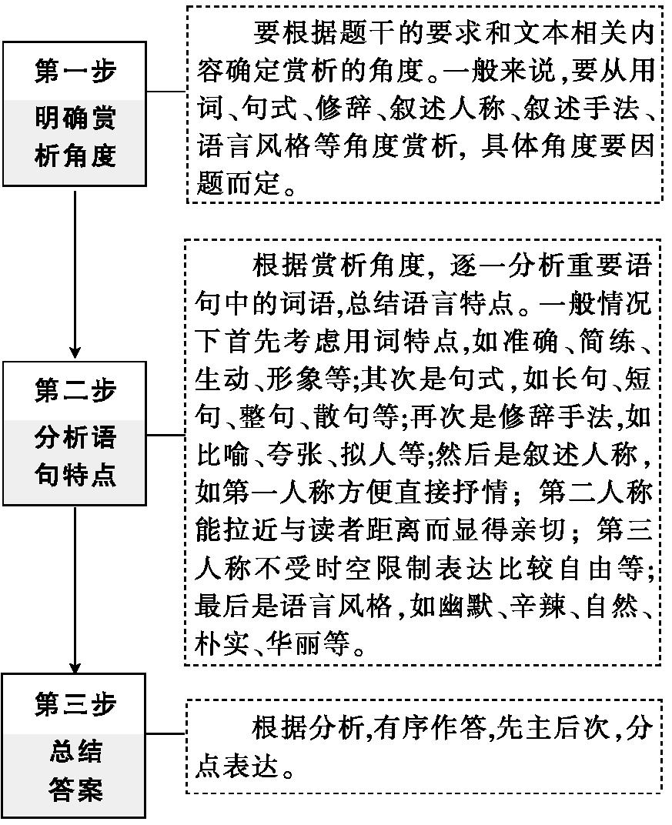
三、鉴赏语言艺术“三步骤”

Slide 33

(2017年全国Ⅲ卷)(文本见学习任务4例2)
本文的语言充满生活气息,请结合全文对此加以赏析。
答案 ①语言生活化、口语化,亲切自然;②人物对话有地域特点,鲜活真实;③整体上形成了明快风趣的语言风格,率真不做作。
解析 “回过神来”“口气往往会软下去”“时常过来瞅一瞅”,这些口语化的句子极富生活气息,读来让人感觉亲切自然。“三只鸡嘛,换条裙子,够不够?”简短的语句,表现出小媳妇快人快语的性格特点;“要当当(唠叨、责怪)嘛”一句体现了浓郁的地域特点,使人物形象更加鲜活真实。“但是我们还是要了”“最后,我们先受不了了”,这些句子简洁明快,表达出裁缝们的善良;“‘滋——’地一家伙下去”场面感十足,明快风趣的语句大大提升了散文的可读性,增强了文章的吸引力。

